Slide 1

OpenWeather天氣
主題 - 環境汙染
2017嘉義黑蚵松-地方開放資料黑客松

Slide 2
目錄
1
所使用到的資料
2
資料來源與格式
3
運作方式
4
OD需改善的問題

Slide 3

所使用到的資料
空氣品質即時污染指標 Air quality real-time pollution index
空氣品質監測站基本資料
Air quality monitoring station basic information
自己建立資料集 Firebase存取近幾日各空氣測站數值
各地即時天氣資料
中央氣象局、雲嘉嘉空氣盒子

Slide 4
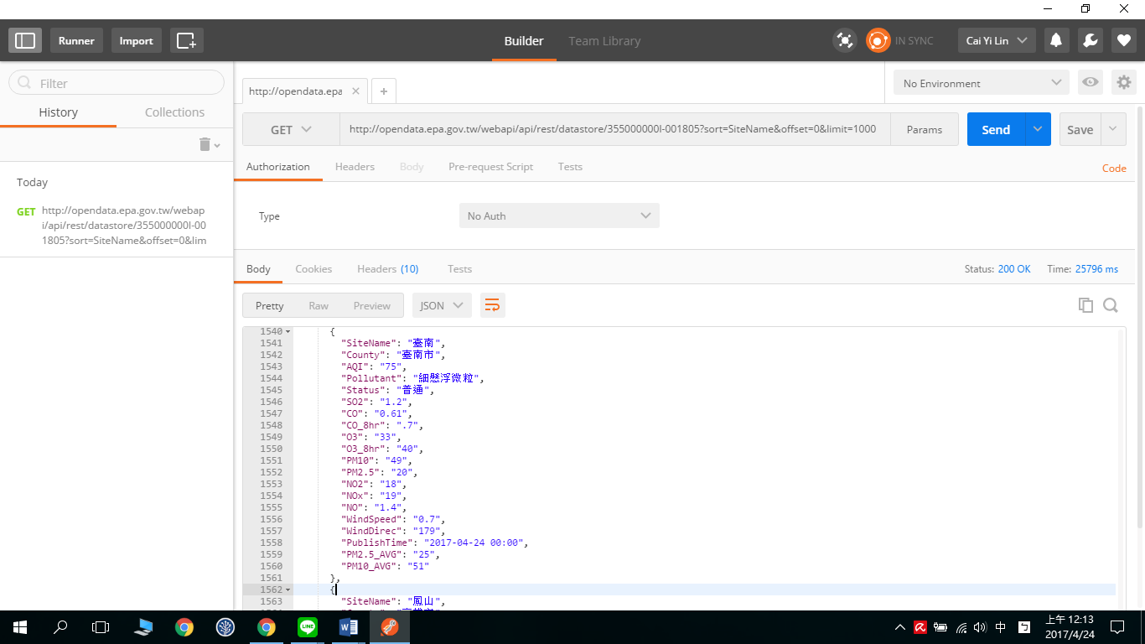

資料來源與格式
☀ 行政院環境保護署
☀中央氣象局-開放資料平臺
☀ 空氣盒子API
☀ JSON格式

Slide 5



運作方式
User
政府各機關 公開資料
1.資料正規化 2.視覺化呈現 3.加值應用
Http Request請求

Slide 6

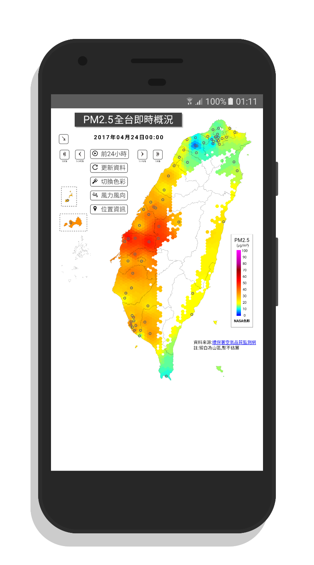
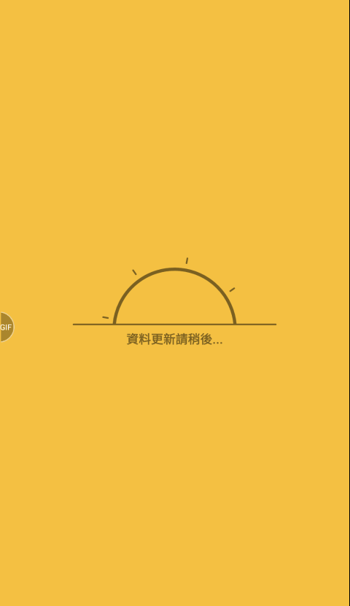
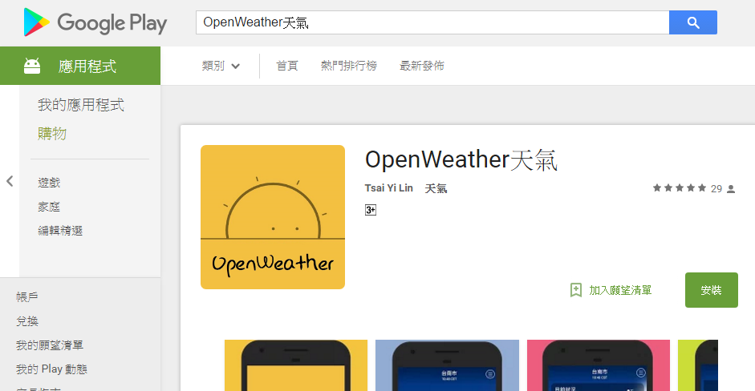
OpenWeather天氣

Slide 7
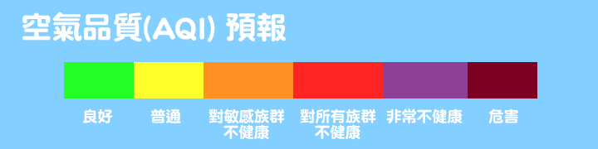
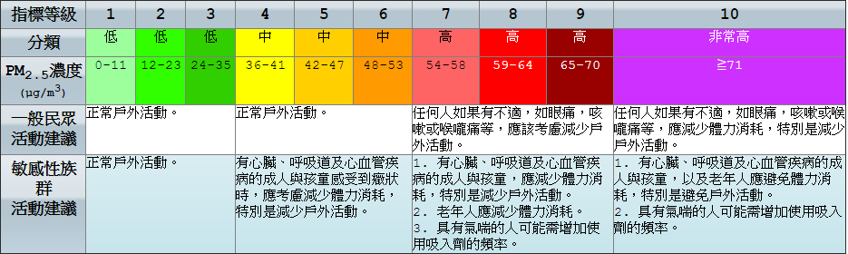
空汙對身體健康影響
☀ 資料來源環境保護署

Slide 8
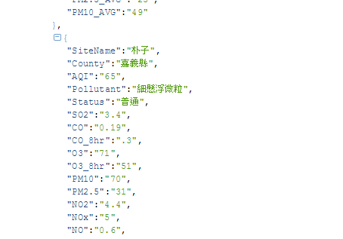
OD需改善的問題
資料欄位不能有符號例如 . - $ [ ] ,

Slide 9
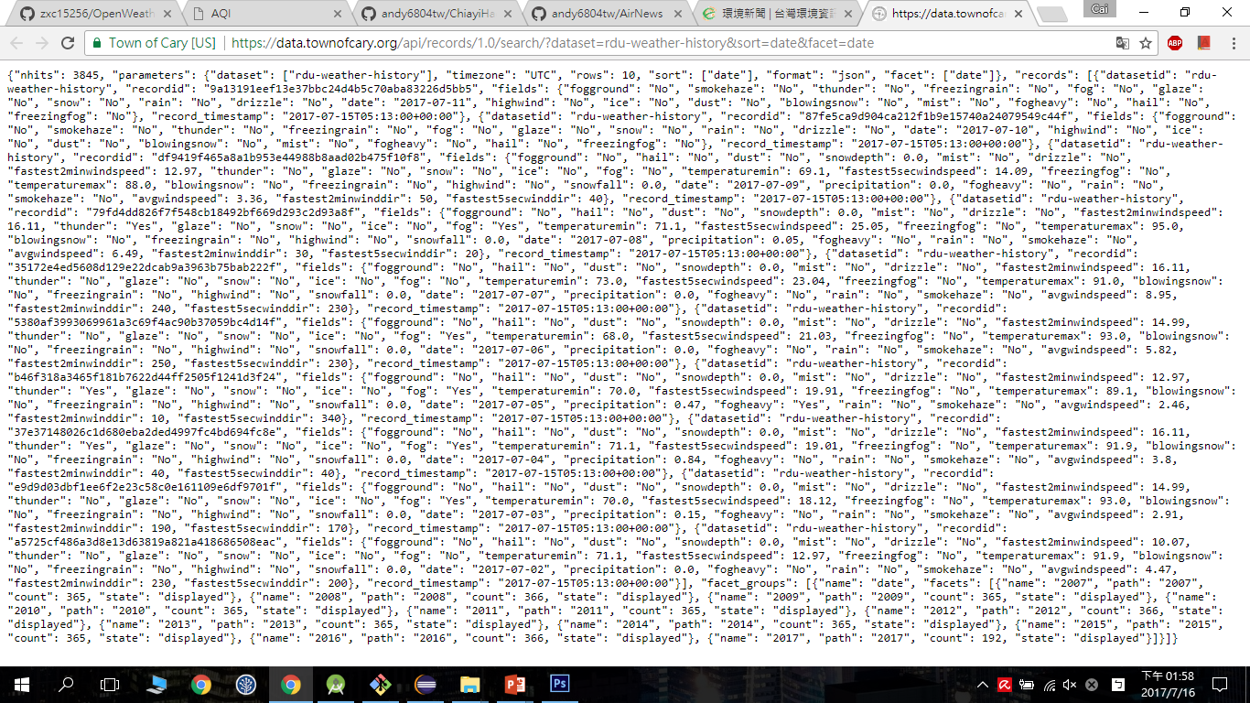
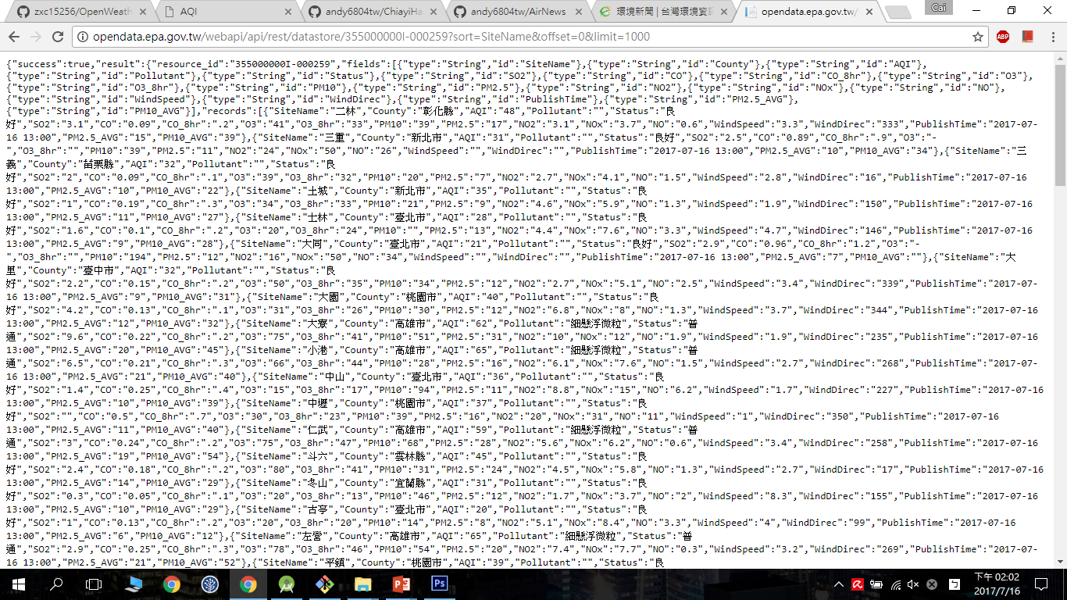
OD需改善的問題
美國Open Data
台灣Open Data

Slide 10
THANK YOU!
感謝聆聽
Q&A

